Slide 1
Websites
##.09.2025
####

Slide 2
Framework
Economic recovery important for political stability
Reconstruction is not possible without recovery
TEPAV Surveys of Turkish companies on Syria
Syrian partnered Turkish companies numbered around 30K
6k being manufacturing industry companies
54 percent making plans to extend their supply chains into Syria
23 percent of Turkish companies also have similar plans
Focus on industrial zones inside Syria to achieve orderly transformation
Take existing ones and turn them into safe industrial zones
PSD program to alleviate economic recovery process

Slide 3
Günlük ve 30 günlük hareketli toplama göre ziyaretçi sayısı , 23.09.2024-24.09.2025
Coşkun Cangöz
Güven Sak
Gülru Gezer
11/24
12/24
01/25
02/25
03/25
04/25
05/25
06/25
07/25
08/25
09/25
Kullanıcı Sayısı (Sağ Eksen)
Hareketli Toplam (Sol Eksen)
Kaynak: Google, TEPAV hesaplamaları
Notes:
24-25-26/12/2024: M. Coşkun Cangöz: Merkez Bankasının beklenen faiz kararı ve olası etkileri. https://www.tepav.org.tr/tr/blog/s/7502
23/01/2025: M. Coşkun Cangöz: Merkez Bankasının beklenen faiz kararı ve olası etkileri. https://www.tepav.org.tr/tr/blog/s/7502
09/06/2025: Güven Sak: “İç pazarda sıkışırsan dışarıya açılırsın” ezberi bozuluyor. https://www.tepav.org.tr/tr/blog/s/7592
20/06/2025: Gülrü Gezer
25/06/2025: Gülrü Gezer

Slide 4
Son bir yılda en çok dikkat çeken yazılar
Ziyaret edilme sayısının değişimi,
%, 23.09.2024-23.09.2025
Tarih | Yazar | Yazı
24-25-26/12/2024 | M. Coşkun Cangöz | Merkez Bankasının beklenen faiz kararı ve olası etkileri.
23/01/2025 | M. Coşkun Cangöz | Merkez Bankasının beklenen faiz kararı ve olası etkileri.
09/06/2025 | Güven Sak | “İç pazarda sıkışırsan dışarıya açılırsın” ezberi bozuluyor.
20-25/06/2025 | Gülru Gezer
-21,7
Yıl Başı
-8,7
Yıllık Ortalama
-3,3
Son 6 Ay
-1,1
Son 3 Ay
-0,1
Son Ay
Kaynak: Google, TEPAV hesaplamaları

Slide 5
Alt başlığa göre sayfa görüntülenme sayısı, 23.09.2024-24.09.2025
Sayı
27,1
20,5
17,3
Yüzde
12,0
9,1
3,8
3,2
3,5
3,2
0,2
0,1
Blog
Haberler
Ekibimiz + Araştırmacılar
Anasayfa (Türkçe)
Araştırmalar
Anasayfa (İngilizce)
Bültenler
Kurumsal
Video
Podcast
Diğer
Kaynak: Google, TEPAV hesaplamaları

Slide 6
Veri Kazıma Oranı,
%, 23.09.2024-23.09.2025
Alt başlığa tıklanma oranı,
%, 23.09.2024-24.09.2025
89,0
89,3
95,5
74,4
57,1
Tıklanma
Veri Kazıma
Blog
Haberler
Ekibimiz + Araştırmacılar
Araştırmalar
Bültenler
Kaynak: Google, TEPAV hesaplamaları

Slide 7
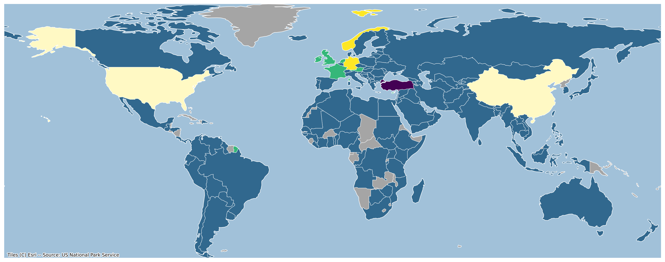
0
0-549
550-1.825
1.826-3.470
3.471-6.877
143.741
Kaynak: Google, TEPAV hesaplamaları

Slide 8
Ülkelere göre ziyaretçi oranı, %, 23.09.2024-24.09.2025
80,4
5,6
3,8
3,5
1,0
1,9
1,8
0,8
0,7
0,5
Türkiye
ABD
Çin
Norveç
Almanya
İrlanda
Hollanda
İngiltere
Fransa
Diğer
Kaynak: Google, TEPAV hesaplamaları

Slide 9
Ülkelere göre alt başlığa tıklanma oranı, %, 23.09.2024-24.09.2025
92,2
81,8
78,9
82,4
76,6
74,8
79,7
25,7
8,4
Türkiye
ABD
Çin
Norveç
Almanya
İrlanda
Hollanda
İngiltere
Fransa
Kaynak: Google, TEPAV hesaplamaları

Slide 10
Sayı
219
42
15
12
4
68,1
Yüzde
21,0
9,6
1,2
0,1
0,0
0,0
0,0
0,0
Organik Arama
Doğrudan (Direct)
Organik Sosyal Medya
Yönlendirme (Referral)
Atanmamış (Unassigned)
E-posta (Email)
Organik Alışveriş (Shopping)
Organik Video
Çapraz Ağ (Cross-network)
Kaynak: Google, TEPAV hesaplamaları

Slide 11
İnternet
Telefon
Toplam Trafik
42,0%
58,0%
Sosyal
Medya
Organik Arama
Doğrudan
Diğer
İnternet
75,1%
13,2%
11,0%
0,7%
Sosyal
Medya
Organik Arama
Doğrudan
Diğer
Telefon
57,7%
35,4%
4,5%
2,4%
Kaynak: Google, TEPAV hesaplamaları
Kaynak: Google, TEPAV hesaplamaları

Slide 12
Son bir yılda en çok okunan blog yazıları, %
H. Hilm Demir: Ölümün elinden alamadağı adalet
7,5
H. Hilm Demir: Temel Yanlışlara Cevaplar - Sünnilik nedir ne değildir?
5,8
Coşkun Cangöz: Merkez Bankasının beklenen faiz kararı ve olası etkileri
3,9
H. Hilm Demir: Ne bu Selefilik?
2,9
N. Emrah Aydınonat: 10 Soruda GSYH ile ilgili bilmek istedikleriniz!
2,6
Kaynak: Google, TEPAV hesaplamaları

Slide 13
Son bir yılda en çok okunan haberler, %
M. Mere Dündar: Türkiye’de doğum oranlarının düşüşü: Nedenler, etkiler ve çözümler
3,9
H. Hakan Yılmaz: 2025 yılı bütçe hedeflerinin program ve IMF öngörüleri çerçevesinde değerlendirilmesi: Kamu maliyesi açısından 2025 yılında muhtemel zorluklar
2,7
Aralık Gıda Enflasyonu
2,2
H. Hilmi Demir: İbrahim Antlaşmaları gerçekleşirse ne olur?
2,1
H. Hilmi Demir: İsrail’in Dürzî Politikası
1,8
Kaynak: Google, TEPAV hesaplamaları

Slide 14
Son bir yılda en çok okunan araştırmalar, %
Koyuncu, Özpınar: 81 İl için İnsani Gelişmişlik Endeksi
6,6
Dijital pazarlara ilişkin Türk hukukundaki düzenlemelerin ve düzenleme çalışmalarının uluslararası örnekler ışığında rekabet hukuku ve politikası çerçevesinde değerlendirilmesi
2,9
H. Hakan Yılmaz: 2025 yılı bütçe hedeflerinin program ve IMF öngörüleri çerçevesinde değerlendirilmesi: Kamu maliyesi açısından 2025 yılında muhtemel zorluklar
1,7
TÜSİAD Raporu
1,6
TEPAV Gıda Fiyat Endeksi (TEGE) Yöntemsel Açıklama
1,5
Kaynak: Google, TEPAV hesaplamaları

Slide 15
Son bir yılda en çok izlenen çalışanlar, %
Gülru Gezer
42,1
Ali Çufadar
6,2
Güven Sak
5,3
H. Hilmi Demir
4,5
Burcu Aydın
4,4
H. Hakkı Yılmaz
4,0
Ekin Keleş
4,0
H. Ekrem Cünedioğlu
3,3
Levent Gönenç
2,1
Fatih Özatay
2,1
Ece Berfin Ergezer
1,9
A. Burak Büyükcivelek
1,8
Kaynak: Google, TEPAV hesaplamaları

